Slide 1


HỘI NGHỊ KHOA HỌC SINH VIÊN
LẦN THỨ 39
TRƯỜNG ĐẠI HỌC THỦY LỢI
KHOA CÔNG TRÌNH
ĐỀ TÀI:
ĐÁNH GIÁ KHẢ NĂNG LÀM VIỆC CỦA KẾT CẤU DẦM LIÊN HỢP THÉP BÊ TÔNG CẢI TIẾN (GUBEAM)
Trình bày bởi: - Trần Mạnh Cường - 65CX1 - Đàm Vĩnh Hưng - 65CX1 - Vũ Đức Trung - 65CX1 | Giáo viên hướng dẫn: - PGS.TS. NGUYỄN NGỌC THẮNG - TS. KHÚC HỒNG VÂN

Slide 2
NỘI DUNG BÁO CÁO
Mở đầu
Phương pháp
nghiên
cứu
Kết quả tính toán
Kết luận và Kiến nghị

Slide 3
MỞ ĐẦU
Trong những năm gần đây, việc nâng cao khả năng chịu uốn của dầm bê tông cốt thép (BTCT) thông qua việc ứng dụng các vật liệu tiên tiến và các giải pháp cấu tạo mới đã thu hút sự quan tâm đáng kể của giới nghiên cứu và thực hành kỹ thuật.
Nhiều nghiên cứu sử dụng các bản thép dán như thép chữ U hoặc thép dạng áo bọc (steel jacket), nhằm nâng cao khả năng chịu uốn và độ cứng của dầm BTCT. Tuy nhiên, phần lớn các nghiên cứu này chủ yếu tập trung vào việc gia cường hoặc sửa chữa các kết cấu hiện hữu, trong đó lớp thép bên ngoài chỉ đóng vai trò là phần tử gia cường bổ sung.
Nghiên cứu sử dụng thép tấm chữ U bao bọc BTCT được xem như một thành phần chịu lực chính của tiết diện; tham gia trực tiếp vào cơ chế chịu uốn của cấu kiện. Đồng thời, lớp thép này còn đóng vai trò như ván khuôn vĩnh viễn; giúp đơn giản hóa quá trình thi công, giảm nhu cầu sử dụng cốp pha và nâng cao hiệu quả tổ chức xây dựng.
TÍNH CẤP THIẾT CỦA NGHIÊN CỨU

Slide 4
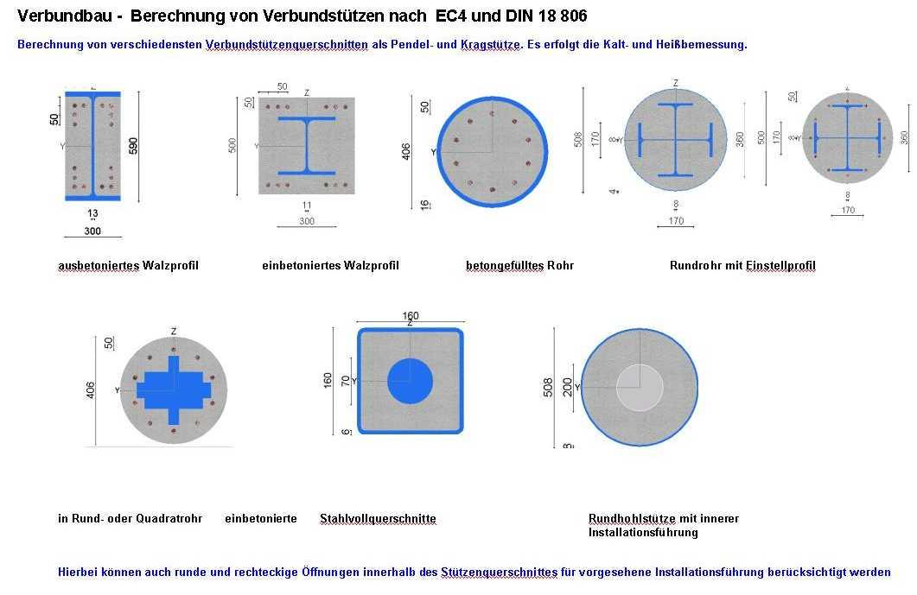
ĐẶT VẤN ĐỀ
Cấu kiện BTCT liên hợp hiện nay chủ yếu tập trung vào các dạng như thép hình bọc bê tông hoặc ống thép nhồi bê tông... Trong khi đó, các nghiên cứu về dạng thép tấm mỏng bọc ngoài kết cấu BTCT còn tương đối hạn chế, thiếu hướng dẫn về tính toán lý thuyết cũng như kiểm chứng bằng mô hình lý thuyết và thực nghiệm mô hình.
MỤC TIÊU NGHIÊN CỨU
Đề xuất mô hình dầm cải tiến thép bọc BTCT liên hợp
Bổ sung cở sở lý thuyết tính toán xác định khả năng làm việc của dầm cải tiến
Đánh giá khả năng làm việc của dầm cải tiến so với dầm thường

Slide 5
PHƯƠNG PHÁP NGHIÊN CỨU.
Phương pháp giải tích
Xây dựng phương trình giải tích xác định khả năng chịu lực của dầm cải tiến
Phương pháp phần tử hữu hạn
Xây dựng mô hình 3D phần tử hữu hạn để đánh giá khả năng chịu lực của dầm cải tiến
Phương pháp thí nghiệm hiện trường
Chế tạo hai dầm mẫu điển hình
Sau khi dầm đạt cường độ R28, Tiến hành chất tải thí nghiệm tại hiện trường

Slide 6
Bài toán
Bài toán kết cấu dầm đơn giản
- 1 nhịp L = 4700 mm
- Tiết diện dầm cải tiến: 220x210
- Sử dụng tấm thép mỏng hình chữ U dày 1mm bọc ngoài BTCT
- Khoảng cách gối đỡ: 4500 mm
- Điểm đặt 2 lực tập trung P các gối gần nhất: 1250 mm
Mặt cắt 1-1 (TH1)
Mặt cắt 1-1 (TH2)
Sơ đồ tính và mặt cắt của Dầm cải tiến (TH1) và dầm thường (TH2)

Slide 7
Phương pháp giải tích
y_{c}: là trọng tâm của thép bọc bê tông hình chữ U
x: là chiều cao vùng nén
M_{u}: là mô men chống uốn của thép bọc bê tông hỉnh chữ U
được xác định theo công thức M_{u} = W_{u}. R_{su}
R_{s}, R_{sc}: lần lượt là cường độ chịu kéo và nén của thép chịu lực
R_{su :} là cường độ chịu kéo của thép bọc bê tông hình chữ U

Slide 8
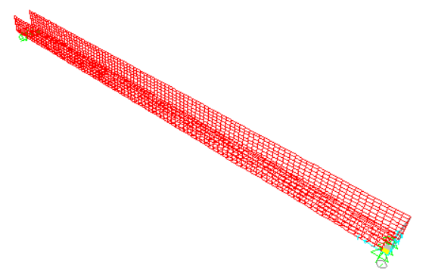
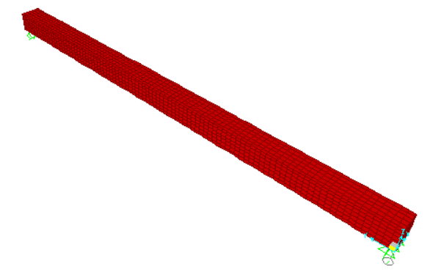
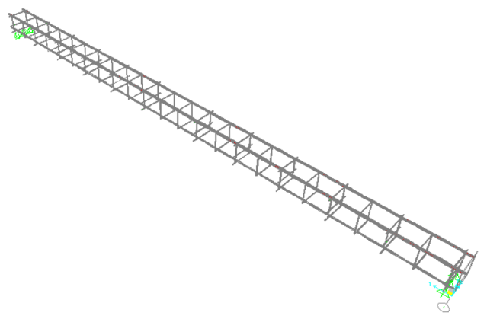
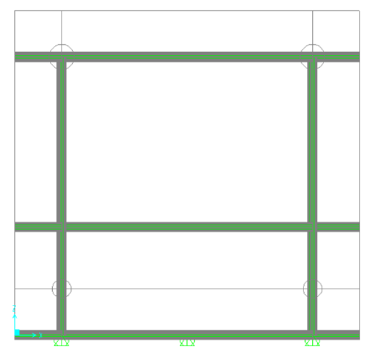
Phương pháp phần tử hữu hạn
Đặc trung cơ học | Giá trị
Thép chịu lực D16 & D12 Cường độ thép CB-300V Mô đun đàn hồi E | g = 78,5 kN/m³ Rs= Rsc= 260Mpa 2´10⁸ kN/m²
Thép bọc chữ U mạ kẽm Cường độ thép G300 dày 1mm Mô đun đàn hồi E | g = 78,5 kN/m² R_{ton}= 270 Mpa 2´108 kN/m²
Bê tông B25 Cường độ Mô đun đàn hồi E | g = 24 kN/m²; R_{b}=14,5 Mpa, R_{bt}= 1,55 Mpa, R_{b,ser} =18,5 Mpa 2,65´107 kN/m²
Mô hình thép bọc chữ U – Mô hình khối BTCT
Mô hình khung thép hàn dầm cải tiến

Slide 9
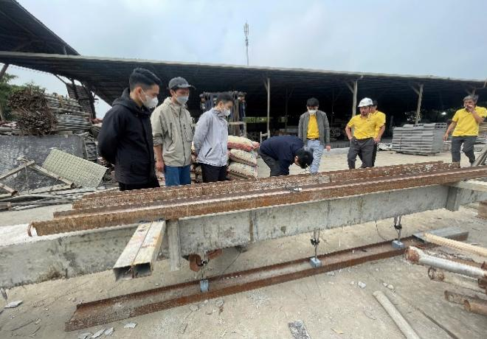
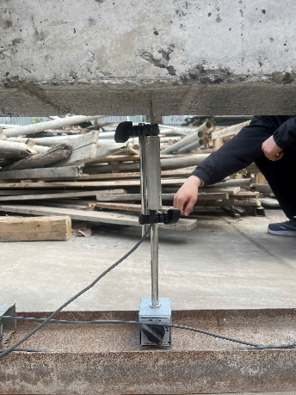
Phương pháp thí nghiệm hiện trường
Trục vit-me
Đầu đo
Thí nghiệm nén hiện trường & vị trí đặt các Sensor đo chuyển vị dầm
Dây dẫn
Trục đỡ
Chân gá
Cấu tạo của 1 sensor

Slide 10
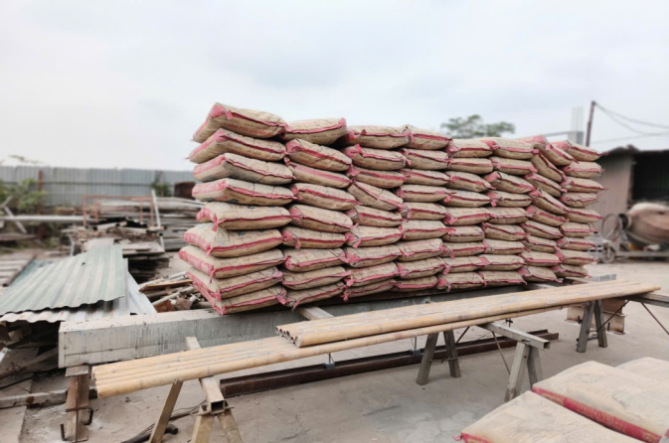
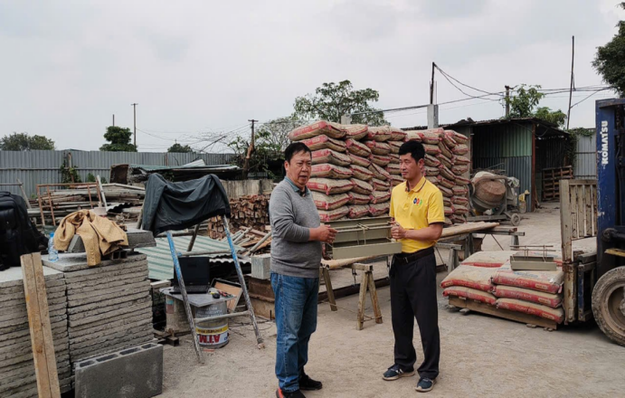
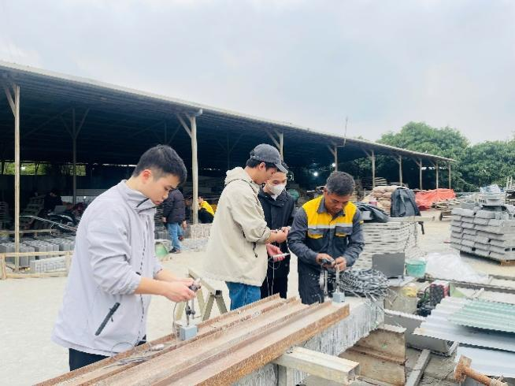
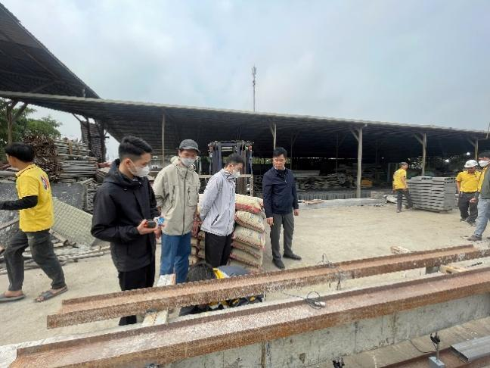
Phương pháp thí nghiệm hiện trường
Các hàng chất tải
Lắng nghe đánh giá chuyên gia
Thu hồi thiết bị đo
Quan sát sơ đồ sau bố trí TB đo

Slide 11
Kết quả
Loại dầm | Phương pháp | TC1 (Cấp/Bao XM) | TC2 (Cấp/Bao XM) | Ghi chú
Dầm cải tiến (TH1) | Lý thuyết | C7,5/60 | C19/152
 | Thực nghiệm | C9/72 | - | Chuẩn
Dầm thường (TH2) | Lý thuyết | C4/30 | C10/80
 | Thực nghiệm | C6/48 | - | Chuẩn
Tiêu chí 1(TC1): Đánh giá dựa trên điều kiện võng f/L£1/200 Tiêu chí 2 (TC2): Đánh giá dựa trên điều kiện mức giới hạn chịu tải

Slide 12
kêt quả
Hai đường chuyển vị giao nhau trong phạm vi 15~16 cấp tải

Slide 13
Kết quả
Mô hình FEM
- Độ cứng lớn hơn ở giai đoạn tải nhỏ
- Chuyển vị nhỏ hơn ở giai đoạn tải lớn
Sai số
- Sai số chuyển từ dương sang âm khi tải tăng.
- Sai số lớn nhất khoảng 30%.
- Khi bỏ giai đoạn tải nhỏ:
Sai số trung bình khoảng 20–25%
Phù hợp với bài toán phân tích phi tuyến

Slide 14
Kết quả
CV1
CV3
CV2

Slide 15
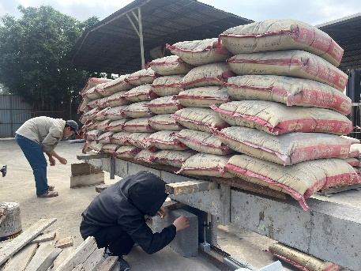
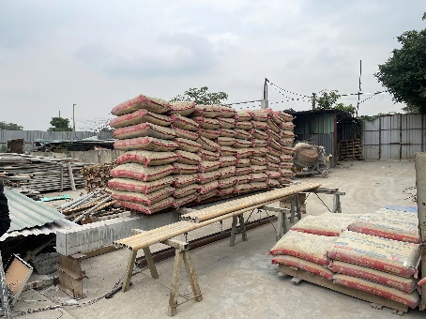
Kết quả
Dầm thường
6 hàng 8 = 48 bao = 24kN
Dầm cải tiến
9 hàng 8 = 72 bao = 36kN

Slide 16
KẾT LUẬN VÀ KIẾN NGHỊ
ƯU ĐIỂM
Chiều cao cấu kiện giảm 30-50%
Cốt thép giảm 20%
TỒN TẠI
Phản ứng của thép cốt và bê tông
KIẾN NGHỊ
Nghiên cứu thêm ứng sử của vật liệu và kết cấu
Hệ số chuyển đổi thép cốt ~ thép bọc
Hiện tượng mất ổn định cuc bộ của thép bọc
Cấu kiện cột, sàn, tường, vách

Slide 17
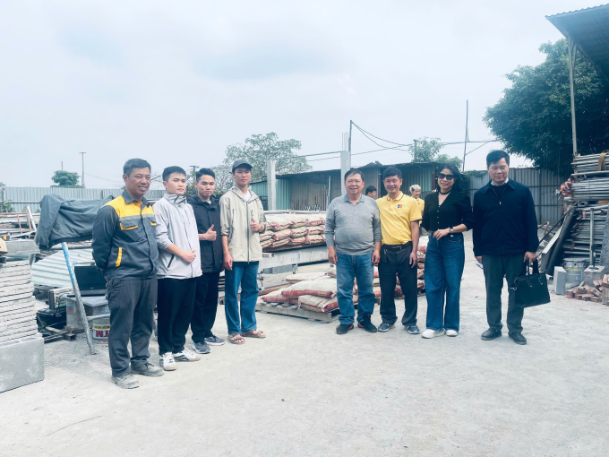

Đề tài nghiên cứu: Đánh giá khả năng làm việc của kết cấu dầm liên hợp thép bê tông tải tiến (Gubeam) là sự kết hợp của Công ty cổ phần đầu tư và phát triển công nghệ GEC - Trường Đại học Thủy Lợi, giúp cho sản phẩm nghiên cứu có tính ứng dụng thực tế cao

Slide 18
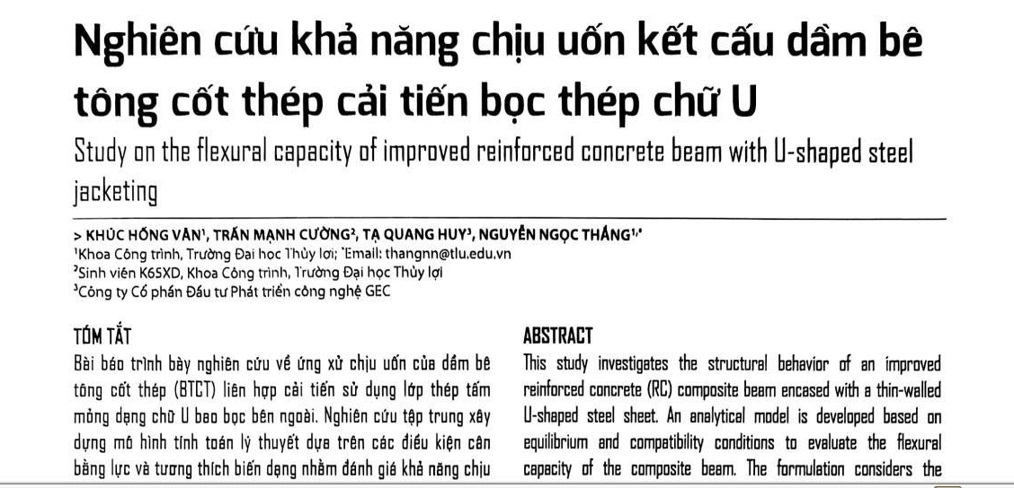
XIN TRÂN TRỌNG CẢM ƠN
CHÚC HỘI NGHỊ THÀNH CÔNG TỐT ĐẸP

